Slide 1
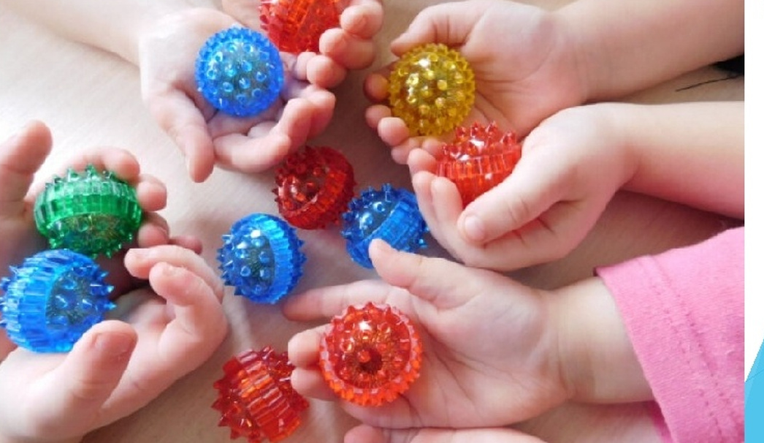
ИСПОЛЬЗОВАНИЕ
ЭЛЕМЕНТОВ СУ-ДЖОК ТЕРАПИИ
В РАБОТЕ С ДЕТЬМИ С ОВЗ
.
Воспитатели МАДОУ « Детский сад № 3»
Желтобрюхова Н.М.
Чупина Е.В.
г. Минусинск
2024

Slide 2
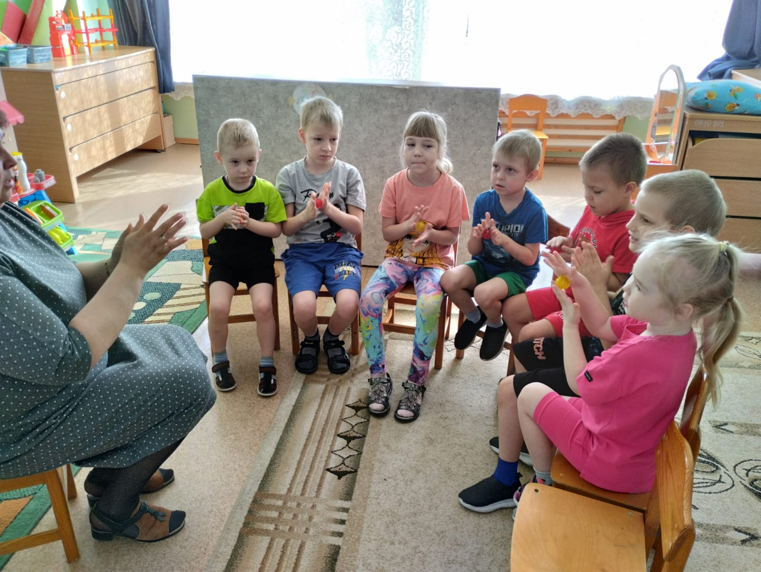
У меня есть шарик. шарик непростой.
Он такой колючий этот шарик мой.
Покатаем по ладошке, а потом по пальчикам.
Очень нравится массаж и девочкам и мальчикам

Slide 3
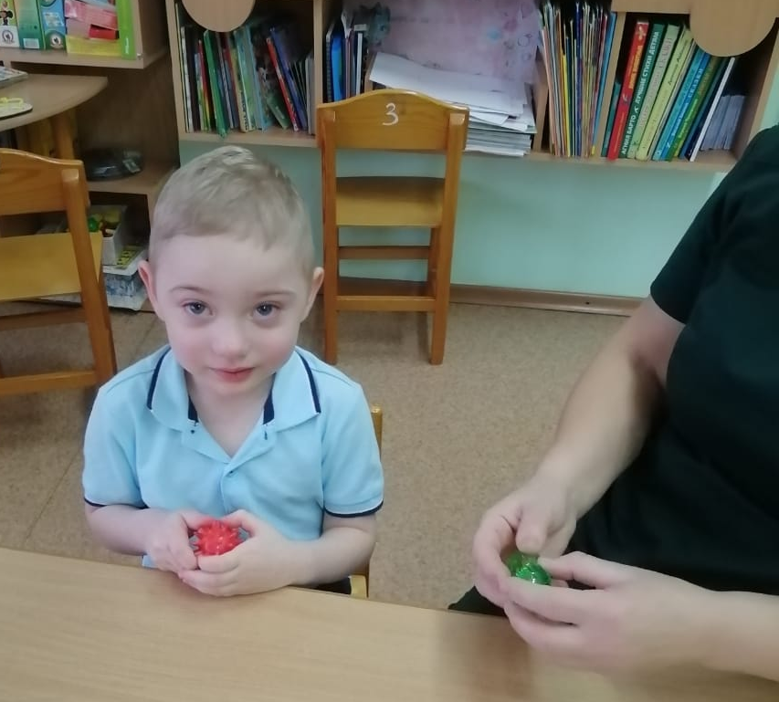
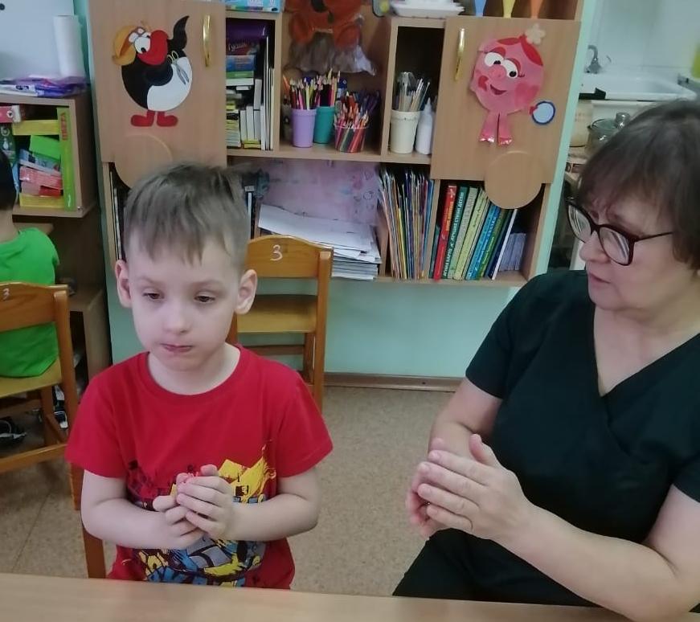
Пальчиковая гимнастика с Су-Джок шарами
Я мячом круги катаю,
взад вперёд его гоняю.
Им поглажу я ладошку, будто я сметаю крошку,
И сожму его немножко, как сжимает лапу кошка,
Каждым пальцем мяч прижму,
и другой рукой начну.

Slide 4
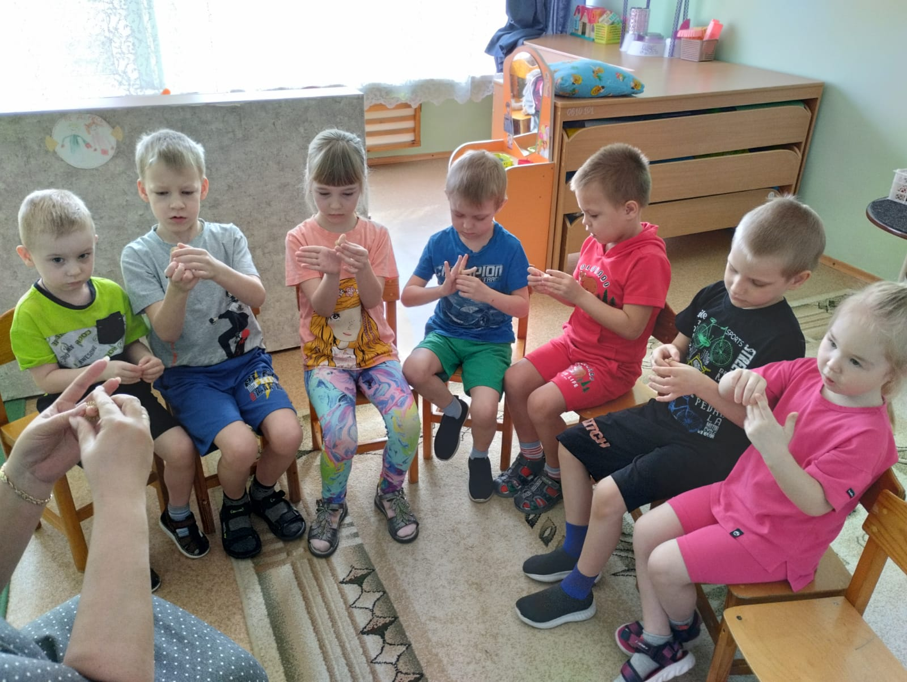
Массаж пальцев эластичным кольцом
Пружинное кольцо надевается на пальчики ребёнка
и прокатывается по ним, массируя каждый палец
до его покраснения и появления ощущения тепла.
.

Slide 5
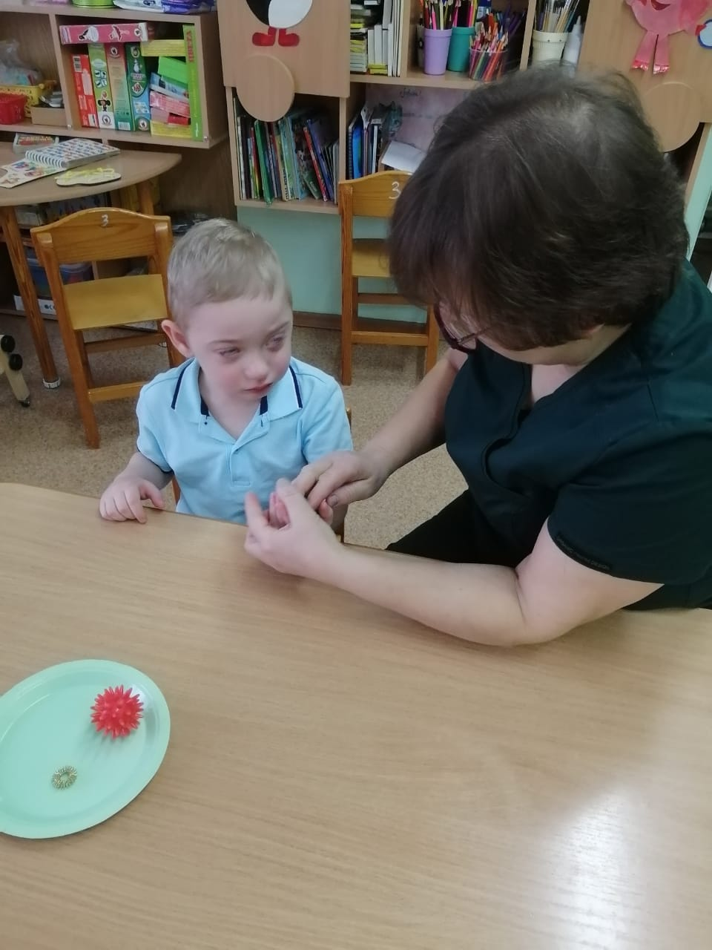
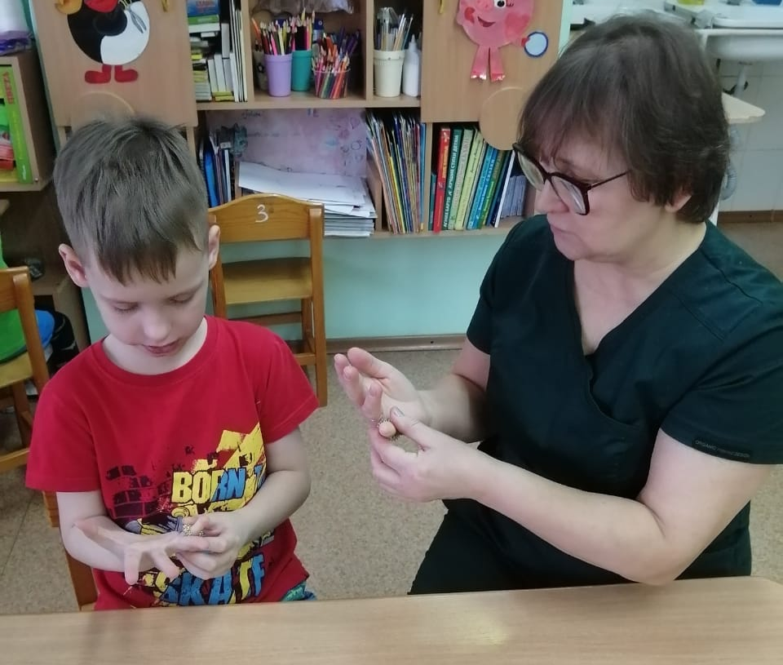
Использование Су-Джок колец при автоматизации звуков
Мы со звуком Ш играем и колечко надеваем:
Карандаш, машина, мишка,
Шляпа, бабушка, малышка,
Ландыш, дедушка, подушка и, конечно же, лягушка.

Slide 6
Что такое Су-Джок
Су-Джок терапия – это медицинское применение новых представлений о механизмах саморегуляции единой и информационно-энергетической системы человека.
Мизинец- сердце,
безымянный – печень,
средний- кишечник,
указательный – желудок,
большой палец- голова.
Особенности системы- простота обучения, доступность, безопасность.

Slide 7
Цель применения Су-Джок -терапии
в работе с детьми с ОВЗ
Активизация зон коры головного мозга для улучшения состояния всего организма ребёнка.
Задачи применения Су-Джок -терапии
Стимулировать биоэнергетические точки.
Способствовать созреванию нервных клеток
и их активному функционированию.
Обогащать сенсорную среду малыша, стимулируя его психомоторное развитие.
Совершенствовать навыки пространственных ориентаций.
Развивать память, внимание и речь детей.

Slide 8
Приёмы Су – Джок терапии
Массаж специальными шариками (прокатывание шарика между ладонями, по кистям рук и т.д. до ощущения полного тепла).
Массаж эластичным кольцом (массаж пальцев, кистей массажным эластичным кольцом до ощущения полного тепла).
Массаж стоп (воздействие на точки стоп при хождении по ребристым дорожкам, массажным коврикам, коврикам с пуговицами).

Slide 9
Подготовительный этап
работы с СУДЖОК – массажёрами
тактильное исследование предмета (развитие тактильных ощущений ладоней)
Упражнения с массажными шариками:
- прикосновение
- постукивание
- ощупывание
- надавливание

Slide 10
Основной этап работы
с СУДЖОК – массажёрами
пассивный массаж,
упражнения по подражанию
(развитие основных движений)
Упражнения с массажным шариком:
- прямолинейные
- круговые
покалывание всех пальцев
Упражнения с помощью колец массажёра
Су-Джок:
- опускание кольца от кончика пальца до его основания в различном темпе

Slide 11
Заключительный этап работы
с СУДЖОК – массажёрами
активный массаж,
самостоятельное выполнение упражнений (координация речи и массажных движений)
Упражнения второго этапа выполняются самостоятельно с речевым сопровождением (короткие стихи, сказки, потешки и т.д.)

Slide 12
Массаж Су-Джок шарами
(дети повторяют слова и выполняют действия с шариком в соответствии с текстом)
Я мячом круги катаю,
взад вперёд его гоняю.
Им поглажу я ладошку,
будто я сметаю крошку,
И сожму его немножко,
как сжимает лапу кошка,
Каждым пальцем мяч прижму,
и другой рукой начну.

Slide 13
Массаж Су-Джок шарами
Сказка «Ёжик на прогулке»
Описание: выполняем движения в соответствии с текстом.
Жил-да был ёжик в лесу, в своём домике – норке (зажать шарик в ладошке).
Выглянул ёжик из своей норки (раскрыть ладошки и показать шарик) и увидел солнышко. Улыбнулся ёжик солнышку (улыбнуться, раскрыть одну ладошку веером) и решил прогуляться по лесу. Покатился ёжик по прямой дорожке (прямыми движениями по ладошке раскатывать шарик), катился, катился и прибежал на красивую, круглую полянку (ладошки соединить в форме круга). Обрадовался ёжик и стал бегать и прыгать по полянке (зажимать шарик между ладошками). Стал цветочки нюхать (прикасаться колючками шарика к кончику пальца и делать глубокий вдох). Вдруг набежали тучки (зажать шарик в одном кулачке, в другом, нахмуриться), и закапал дождик: кап-кап-кап (кончиками пальцев в щепотке стучать по колючкам шарика). Спрятался ёжик под большой грибок (ладошкой левой руки сделать шляпку и спрятать шарик под ним) и укрылся от дождя, а когда закончился дождь, то на полянке выросли разные грибы: подосиновики, подберёзовики, опята, лисички и даже белый гриб (показать пальчики). Захотелось ёжику обрадовать маму, собрать грибы и отнести их домой, а их так много: как понесёт их ёжик? Да. На своей спинке. Аккуратно насадил ёжик грибочки на иголки (каждый кончик пальчика потыкать шипиком шарика) и довольный побежал домой (прямыми движениями по ладошки раскатывать шарик).

Slide 14
Массаж Су-Джок шарами
Пальчиковая игра «Ёжик»
(упражнение выполняется сначала на правой руке, затем на левой).
Ёжик, ёжик колкий, где твои иголки,
(катают шарик между ладоней)
Нужно бельчонку сшить распашонку,
Починить штанишки, шалуну - зайчишке,
Фыркнул ёжик,
отойдите, не просите, не спешите,
Если отдам иголки, съедят меня волки.
(катают шарик между ладоней).

Slide 15
Массаж Су-Джок шарами
Пальчиковая игра «Ёжик»
(сначала на правой руке, затем на левой).
Ёжик, ёжик, хитрый ёж, на клубочек ты похож.
(катают шарик между ладонями)
На спине иголки
(массажные движения большого пальца)
Очень-очень колкие
(массажные движения указательного пальца)
Хоть и ростом ёжик мал,
(массажные движения среднего пальца)
А колючки тоже
(массажные движения мизинца)
На ежа похожи.
(дети катают шарик между ладоней)

Slide 16
Массаж Су-Джок шарами Игра «Чудесный шарик»
Выполняем движения в соответствии с текстом.
Этот шарик непростой, (любуемся шариком на левой ладошке).
Он колючий, вот какой. (накрываем правой ладонью)
Будем с шариком играть (катаем шарик горизонтально)
И ладошки согревать.
Раз катаем, два катаем И ладошки согреваем.
(катаем шарик вертикально)
Раз катаем, два катаем И ладошки согреваем.
(катаем шарик горизонтально)
Катаем. Катаем, катаем Сильней на шарик нажимаем.
(катаем шарик вертикально)
Как колобок мы покатаем, Сильней на шарик нажимаем.
(Выполняем движения в соответствии с текстом в левой руке)
В ручку левую возьмём, В кулачок его сожмём.
Раз сжимаем, два сжимаем Шарик мы не выпускаем.
(Выполняем движения в соответствии с текстом)
Мы положим шар на стол
И посмотрим на ладошки,
И похлопаем немножко,
Потрясём свои ладошки.
Мы немного отдохнём,
Заниматься мы начнём.

Slide 17
Массаж Су-Джок шарами
Посмотрите на ладошку- Как зелёненький лужок! Побежим по ней мы быстро Прибежим в страну Су-Джок. | Водят массажным шариком по среднему и безымянному пальчикам
Голова, глаза, два века Нос и губы, уши вот! Покатай ты сверху, сверху, Чтоб помог наш друг Су-Джок. | Водят по большому пальчику вверх и вниз.
Руками мы захлопали И пустились в пляс. Раз прокатим, два прокатим, Погляди-ка ты на нас! | Водят шариком по указательному и мизинцу.
Ножками затопали, Зашагали по полу. Раз, два, три, Шарик покати! | Водят массажным шариком по среднему и безымянному пальчику.
Детям надо полежать, Детям хочется поспать Ладошки наши отдохнут Из страны Су-Джок уйдут. | Водят шариком по всей ладошке.

Slide 18
Массаж Су-Джок шарами
Пальчиковая игра «Черепаха»
(упражнение сначала выполняют на правой руке, затем на левой).
Шла большая черепаха и кусала всех от страха,
(дети катают Су-Джок между ладоней)
Кусь, кусь, кусь, кусь
(Су-Джок между большим пальцем и остальными,
которые ребёнок держит «Щепоткой».
Надавливают ритмично на Су-Джок,
перекладывая из руки в руку).
Никого я не боюсь.
(дети катают шарик между ладоней).

Slide 19
Массаж Су-Джок шарами
Пальчиковая игра «Капустка»
(сначала правой рукой, затем левой).
Мы капусту рубим, рубим,
(ребром ладони стучим по шарику)
Мы капустку солим, солим,
(подушечками пальцев трогаем шарик)
Мы капустку трём, трём
(потираем ладошки о шарик)
Мы капустку жмём, жмём
(сжимаем шарик в кулачке).

Slide 20
Массаж Су-Джок шарами
Пальчиковая игра «Игрушки»
(сначала правой рукой, затем левой).
На большом диване в ряд
Куклы Катины сидят:
(катают шарик между ладоней)
Два медведя, Буратино,
И весёлый Чиполино,
И котёнок и слонёнок.
(поочерёдно катаем шарик к каждому пальчику, начиная с большого пальца)
Раз, два, три, четыре, пять.
Помогаем нашей Кате
Мы игрушки сосчитать.
(катают шарик между ладоней).

Slide 21
Массаж пальцев эластичным кольцом
Пружинное кольцо надевается
на пальчики ребёнка
и прокатывается по ним,
массируя каждый палец
до его покраснения
и появления ощущения тепла.
Эту процедуру необходимо повторять несколько раз в день.

Slide 22
Массаж пальцев эластичным кольцом
Пальчиковая игра «Раз- два - три- четыре - пять»
Дети поочерёдно надевают массажные кольца на каждый палец,
Проговаривая стихотворение пальчиковой гимнастики.
Раз-два-три-четыре-пять,
Вышли пальцы погулять,
(разгибать пальцы по одному).
Этот пальчик самый сильный, самый толстый и большой.
(надеваем кольцо Су-Джок на большой палец).
Этот пальчик для того, чтоб показывать его.
(надеваем кольцо на указательный палец).
Этот пальчик самый длинный и стоит он в середине.
(надеваем кольцо на средний палец).
Этот пальчик безымянный, он избалованный самый.
(надеваем кольцо на безымянный палец).
А мизинчик, хоть и мал, очень ловок и удал.
(надеваем кольцо на мизинец).

Slide 23
Массаж пальцев эластичным кольцом Пальчиковая игра «Мальчик-пальчик»
Описание: упражнение выполняется сначала на правой руке, затем на левой.
- Мальчик-пальчик, где ты был?
(надеваем кольцо на большой палец)
-С этим братцем в лес ходил,
(на указательный палец).
- С этим братцем щи варил,
(надеваем на средний палец)
-С этим братцем кашу ел,
(надеваем на безымянный)
- С этим братцем песни пел.
(надеваем кольцо на мизинец).

Slide 24
Массаж пальцев эластичным кольцом Пальчиковая игра «Пальчики»
сначала на правой руке, затем на левой, начиная с мизинчика.
Этот пальчик - в лес пошёл,
(надеваем кольцо Су-Джок на мизинец)
Этот пальчик гриб нашёл
(надеваем кольцо на безымянный палец)
Этот пальчик - занял место,
(надеваем на средний палец)
Этот пальчик - ляжет тесно,
(надеваем кольцо на указательный палец)
Этот пальчик много ел,
Оттого и растолстел.
(надеваем кольцо на большой палец).

Slide 25
Массаж пальцев эластичным кольцом
Пальчиковая игра «Семья»
дети поочерёдно надевают массажные кольца на каждый
палец, проговаривая стихотворение
Этот пальчик – дедушка,
(надеваем кольцо на большой палец)
Этот пальчик – бабушка,
(надеваем на указательный палец)
Этот пальчик – папенька,
(надеваем кольцо на средний палец)
Этот пальчик – маменька,
(надеваем кольцо на безымянный палец)
Этот пальчик – … (имя ребенка
(надеваем кольцо на мизинец).

Slide 26
Массаж пальцев эластичным кольцом
Пальчиковая игра «Родные братья»
дети поочерёдно надевают массажные кольца на каждый палец,
проговаривая стихотворение
Ивану - большому – дрова рубить
(надеваем кольцо Су-Джок на большой палец)
Ваське-указке – воду носить,
(надеваем на указательный палец)
Мишке-среднему – печку топить,
(надеваем на средний палец)
Гришке – сиротке – кашку варить,
(надеваем на безымянный палец)
А крошке – Тимошке – песенки петь,
Песни петь и плясать, родных братьев потешать.
(надеваем кольцо на мизинец).

Slide 27
Использование Су-Джок колец при автоматизации звуков
(Ребёнок поочерёдно надевает массажное кольцо на каждый палец, одновременно проговаривая стихотворение на автоматизацию звука Ш) На правой руке:
Этот малыш – Илюша, (на большой палец)
Этот малыш – Ванюша, (указательный)
Этот малыш Алёша, (средний)
Этот малыш – Антоша, (безымянный)
А меньшого малыша зовут Мишуткой - друзья (мизинец).
На левой руке:
Эта малышка – Танюша, (на большой палец)
Эта малышка – Ксюша, (указательный)
Эта малышка – Маша, (средний)
Эта малышка – Даша, (безымянный)
А меньшую зовут – Наташа (мизинец).

Slide 28
Использование Су-Джок колец при автоматизации звуков
(Ребёнок поочерёдно надевает массажное кольцо на каждый палец, одновременно проговаривая стихотворение на автоматизацию звука Ш)
Шу-шу-шу- Маша кушает лапшу;
Ша-ша-ша – очень вкусная лапша;
Ши-ши-ши – кашу ешьте, малыши;
Ше-ше-ше – шепчет Паша в шалаше;
Шо-шо-шо – Шура пишет хорошо.
Мы со звуком Ш играем
И картинки подбираем:
Карандаш, машина, книжка,
Шляпа, бабушка, малышка,
Ландыш, дедушка, подушка,
Мишка, шорты и лягушка.

Slide 29
Использование Су-Джок шаров при автоматизации звуков
(Ребёнок катает шарик между ладонями, одновременно проговаривая стихотворение
на автоматизацию звука Ж)
Ходит ёжик без дорожек,
Не бежит ни от кого.
С головы до ножек
Весь в иголках ёжик.
Как же взять его.

Slide 30
Использование Су-Джок при автоматизации звуков
(Ребёнок катает шарик между ладонями или поочерёдно надевает массажное кольцо на каждый палец, одновременно проговаривая стихотворение
на автоматизацию звука К)
На скамейке семь котят,
Все котята есть хотят.
В миску мы кисель нальём-
Вот вам миска с киселём.
Под скамейкой семь котят
Есть из миски не хотят.

Slide 31
Использование Су-Джок
при автоматизации звуков
(Ребёнок катает шарик между ладонями или поочерёдно надевает массажное кольцо на каждый палец, одновременно проговаривая стихотворение
на автоматизацию звука Х
Ха-ха-ха- будет на обед уха,
Ха-ха-ха- очень вкусная уха,
Ху-ху-ху – на обед едим уху,
Хи-хи-хи-дети не хотят ухи.
Ха-ха-ха – дают детям петуха,
Ха-ха-ха- не хотим мы петуха,
Уху-ух-ух- дай макуху петуху,
Охо-хо-хо-тихо едет тихоход.

Slide 32
Использование Су-Джок при автоматизации звуков
Ребёнок катает шарик между ладонями или поочерёдно надевает массажное кольцо на каждый палец, одновременно проговаривая стихотворение
на автоматизацию звука С
Мы со звуком С играем:
«С-С-С»- мы повторяем,
Мы стараемся, свистим,
Стоп! – и снова посвистим.
Произносим С в слогах,
Произносим С в словах:
«Ас-ас-ас –ананас,
Со-со-со –абрикос».

Slide 33
Использование Су-Джок при автоматизации звуков
Ребёнок катает шарик между ладонями или поочерёдно надевает массажное кольцо на каждый палец, одновременно проговаривая стихотворение
на автоматизацию звука Ц
Ца-ца-ца – у курицы два яйца;
Цо-цо-цо – курица снесла яйцо;
Цу-цу-цу – вот птенцы идут к яйцу;
Цы-цы-цы – все птенцы молодцы;
Ца-ца-ца-вот цыплята у яйца.

Slide 34
Использование Су-Джок при автоматизации звуков
Ребёнок катает шарик между ладонями или поочерёдно надевает массажное кольцо на каждый палец, одновременно проговаривая стихотворение
на автоматизацию звука Ч
Мы со звуком Ч играем
И словечки подбираем:
Чайник, бабочка, яичко,
Чайка, чемодан, синичка,
Ключ, кузнечик, одуванчик,
Мяч, клубничка, сарафанчик.

Slide 35
Использование Су-Джок при автоматизации звуков
Ребёнок катает шарик между ладонями или поочерёдно надевает массажное кольцо на каждый палец, одновременно проговаривая стихотворение
на автоматизацию звука Щ
Ща-ща-ща, мы несём домой леща.
Ащ-ащ-ащ, мы надеваем плащ.
Волки рыщут, пищу ищут.
Щенок за обе щёки уплетал из щавеля щи.

Slide 36
Использование Су-Джок при автоматизации звуков
Ребёнок катает шарик между ладонями или поочерёдно надевает массажное кольцо на каждый палец, одновременно проговаривая стихотворение
на автоматизацию звука Л
Ло-ло-ло, на улице тепло.
Лу-лу-лу, стол стоит в углу.
Ул-ул-ул, у нас сломался стул.
Оль-оль-оль, мы купили соль.
У ёлки иголки колки.

Slide 37
Использование Су-Джок при автоматизации звуков
Ребёнок катает шарик между ладонями или поочерёдно надевает массажное кольцо на каждый палец, одновременно проговаривая стихотворение
на автоматизацию звука Л
Лена искала булавку,
Булавка упала под лавку,
Под лавку заглянуть было лень.
Искала булавку весь день.

Slide 38
Использование Су-Джок при автоматизации звуков
Ребёнок катает шарик между ладонями или поочерёдно надевает массажное кольцо на каждый палец, одновременно проговаривая стихотворение
на автоматизацию звука Звук Р
Ра-ра-ра, Кате спать пора.
Ро-ро-ро, на полу стоит ведро.
Ры-ры-ры, летают комары.
Ри-ри-ри, на ветках снегири.
Ор-ор-ор, мы подмели двор.
Арь-арь-арь, на стене висит фонарь.
Три вороны на воротах.
Трое трубачей трубили в трубы.

